Slide 1
细胞的代谢 （第8课时）
朝阳区线上课堂·高一年级生物
北京市陈经纶中学 李振海

Slide 2
一 学会科学探究的流程
“自己动手做实验”是学会“科学探究流程”的好方法。假期期间，我们同学可以利用家里的物品设计一个探究实验并完成，会为你的假期生活添加乐趣。同学们请动起来吧！
在这我给大家举个例子。这个例子是我的学生在教室里自己做的！

Slide 3
我们平时吃的蒜黄为什么是黄色的？？
提出问题：
进一步提出研究课题：：
探究光对叶绿素形成的影响。

Slide 4
叶绿素的形成需要光。
作出假设：

Slide 5
设计实验：
1.准备两个相同的烧杯，两头发育状况相同的大蒜。在每个烧杯中加入等量的水，使水恰好与大蒜根部接触。
2.选择其中一个烧杯做遮光处理（外加纸盒盖住烧杯），作为实验组。
3.每天中午12点，观察一次大蒜叶的颜色，并拍照记录。。

Slide 6
实验组大蒜叶为黄色，对照组为绿色。
结果预测：

Slide 7
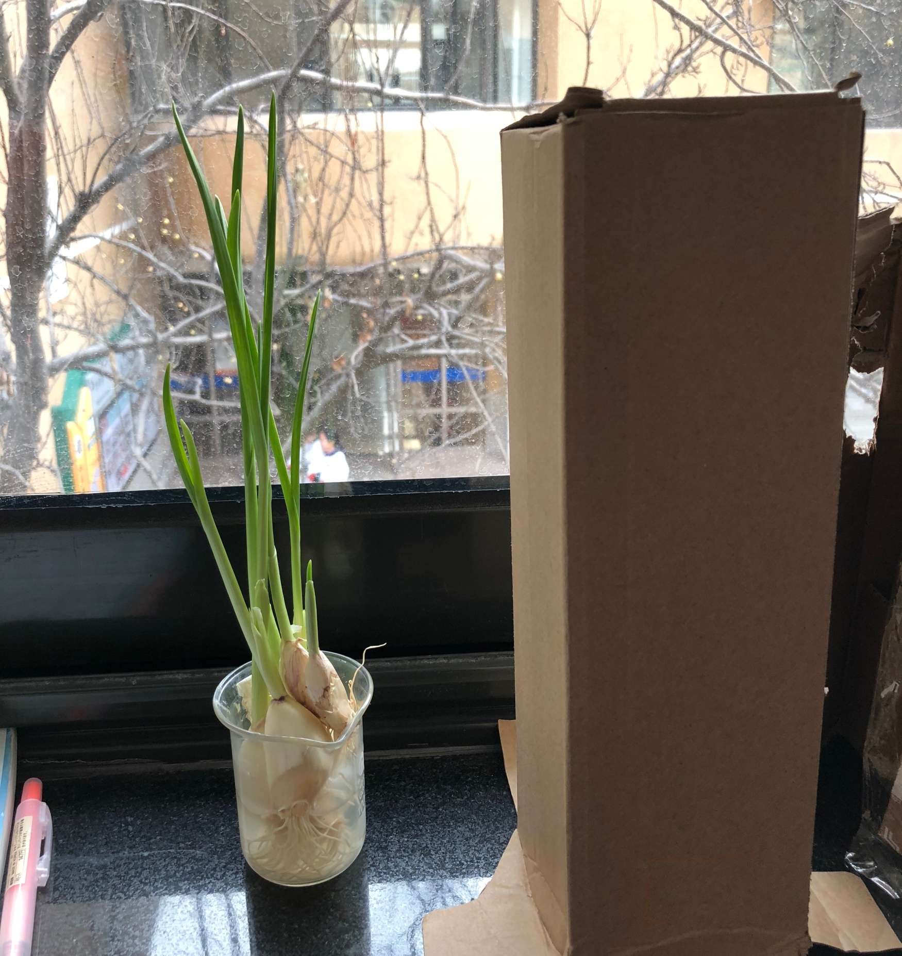
实验实施并记录：

Slide 8
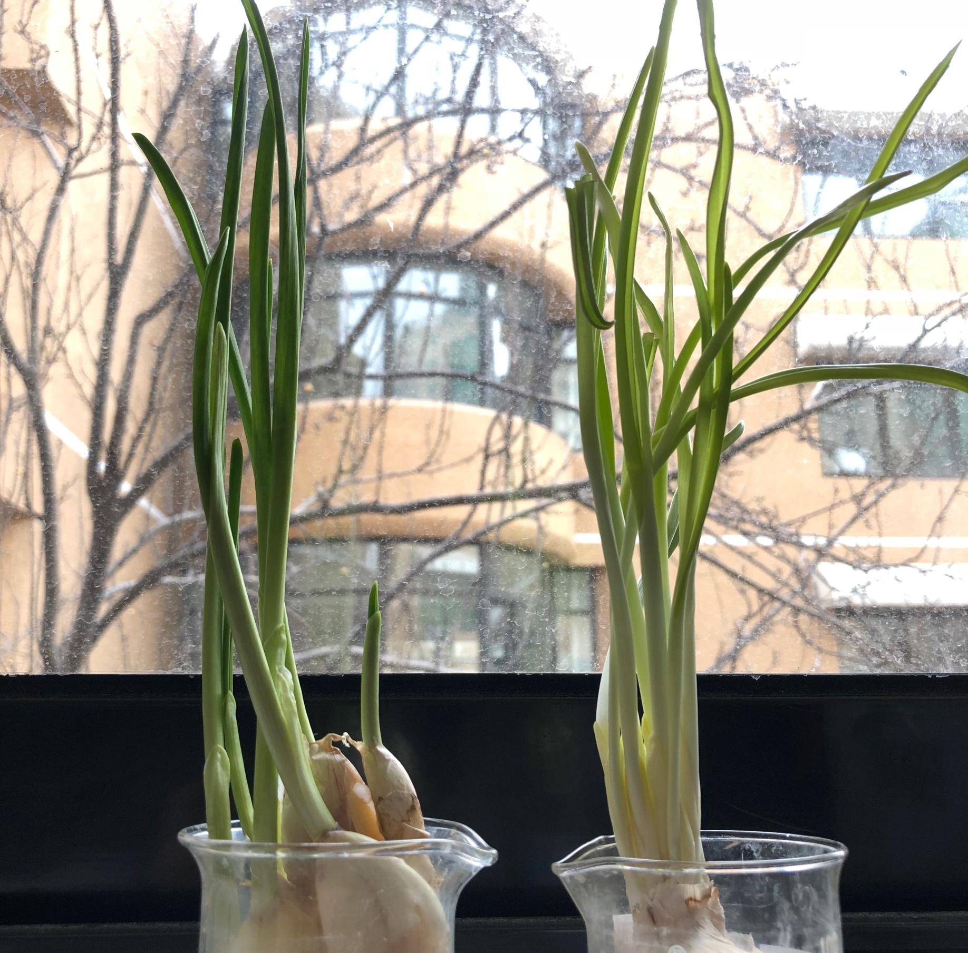

Slide 9
实验组的大蒜长出的叶为黄色，对照组为绿色。
实验结果：

Slide 10
叶绿素的形成的必要条件之一为光。 蒜黄是在遮光条件下培育的。
实验结论：
表达与交流：
在教室与同学们交流成功的经验与失败的教训。

Slide 11
蒜黄是否真的是因为未合成叶绿素而成为黄色的？蒜黄中到底含不含有叶绿素？
新问题：
？

Slide 12
提出问题
科学探究流程
作出假设
实验设计
方案实施
得出结论
表达和交流

Slide 13
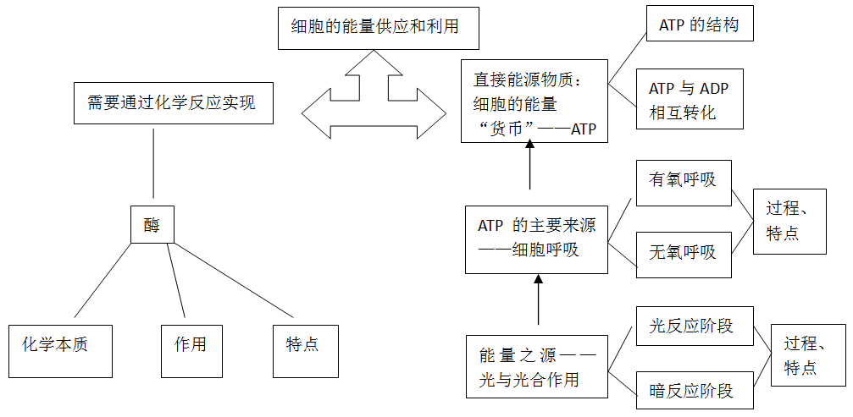
二 建立“物质与能量观”

Slide 14
三 光合作用与呼吸作用比较
比较项目 | 光合作用 | 呼吸作用
场所
条件
物质变化
能量变化
绿色植物细胞的叶绿体
细胞质基质 和线粒体
光能和酶
酶
无机物转化为有机物并释放氧气
将有机物转化为无机物，或乳酸或酒精和CO₂
将光能转化为有机物中化学能
将稳定的化学能转化为ATP中的化学能或热能

Slide 15
谢谢您的观看
北京市朝阳区教育研究中心 制作

